Slide 1
Technology-Driven Development:
Using Automation and
Development Techniques
to Grow an Agile Culture
Jul/29/2014
Hiroyuki Ito
Development Process Optimization Department, Rakuten, Inc.
http://www.rakuten.co.jp/
Notes:
Hello.
My name is Hiroyuki Ito. In this session, I’d like to share about Technology-Driven Development.

Slide 2
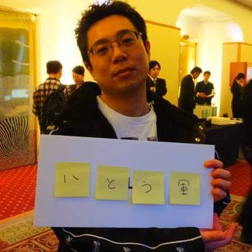
About me
Hiroyuki Ito
(The Hiro)
@hageyahhoo
Test-Driven
Development Group
Notes:
About me.
I’m from Rakuten, in Japan.
Please call me “The Hiro”.

Slide 3
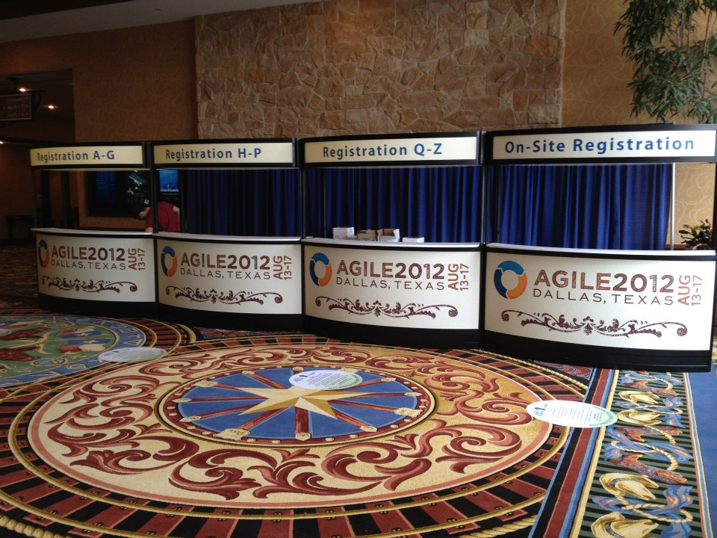
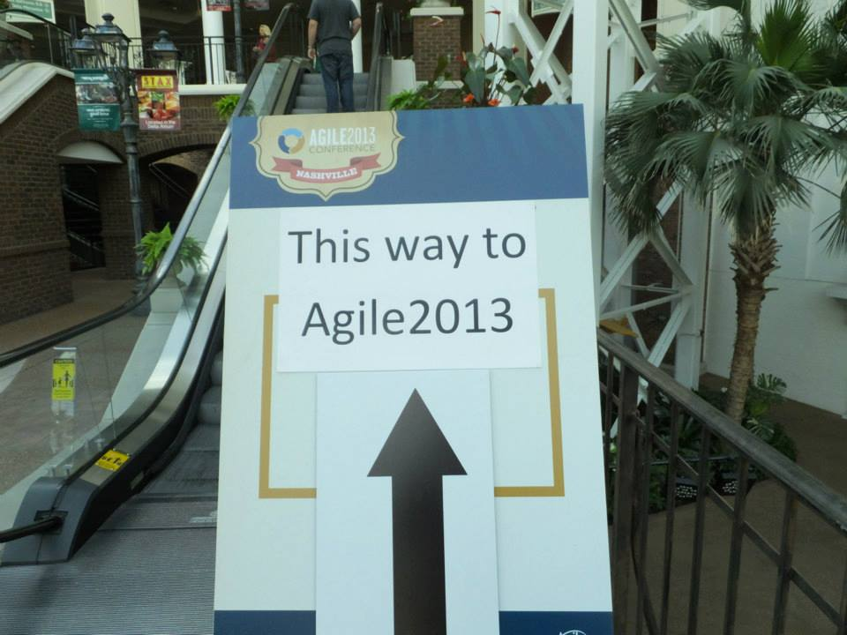
It’s my 3rd time to be here!
Agile2014 : as a Speaker
Notes:
This time, I’m here as a speaker.

Slide 4
This Session’s Theme
Technology-
Driven
Development
Notes:
Of course, this name is derived from “Test-Driven Development”.

Slide 5
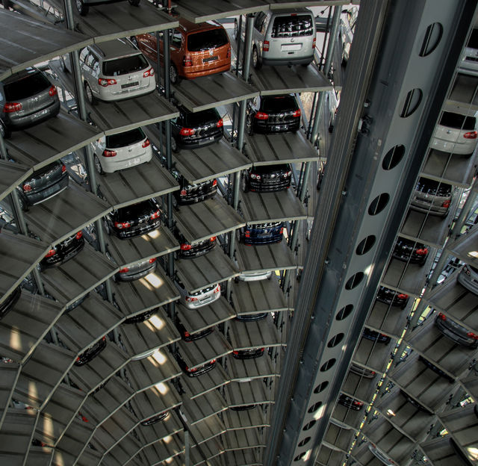
Additional Possibilities of Automation
Notes:
New possibility of Automation.

Slide 6
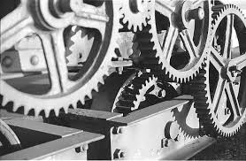
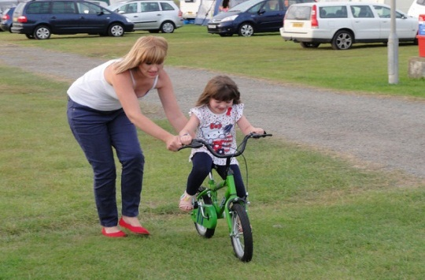

Three Purposes
Efficiency
Learning
Collaboration
Notes:
“Technology-Driven Development” has 3 purposes.

Slide 7

Three Approaches
CI/CD
TDD
BDD
Notes:
I used these approaches to achieve those purposes.

Slide 8





Three Approaches by
CI/CD
TDD
BDD
Notes:
From the tool’s aspect.

Slide 9
Agenda
1. Conditions and Challenges
2. CI/CD
3. TDD
4. BDD
5. Problems, Possibility and Future
6. Conclusions
Notes:
Here is this session’s agenda.
At first, I will talk about the conditions and the challenges of my project.
Next, I will explain the 3 approaches, CI/CD, TDD, and BDD.
After that, I will talk about the problems, possibilities, and the future of Technology-Driven Development.
At last I will conclude this report.

Slide 10
1. Conditions and Challenges
2. CI/CD
3. TDD
4. BDD
5. Problems, Possibility and Future
6. Conclusions
Notes:
At first, I will talk about the conditions and the challenges of my project.

Slide 11
At the end of April 2013
Support us!
Developers
Business
Analyst
UI/UX
Designers
Agile Coach
(The Hiro)
Notes:
私が支援したチームは、大きく３種類のメンバーで構成されていました。
まず、売上などの営業的観点からプロダクトの方向性を決める「ビジネスアナリスト」
次に、見栄えや操作性の観点からプロダクトの方向性を決める「UI/UX デザイナー」
そして、開発・テスト・運用を担当する「開発者」
私が支援したチームは、全員で１０人前後でした。
私はこのチームに、アジャイルコーチとして参加しました。

Slide 12
Three Purposes
None of the team members had any experience with agile
There had been many manual operations
Most of the team members were young and immature.
Notes:
“Technology-Driven Development” has 3 purposes.

Slide 13
What do you think???

Slide 14

So much excited!

Slide 15
どこに
手を加えても
成果が出るから

Slide 16
Three Approaches
CI/CD
TDD
BDD
Notes:
また今の時代、現場を戦い抜くためには、自動化ツールをあらゆる局面で最大限に活用していくことが重要です。

Slide 17
1. Conditions and Challenges
2. CI/CD
3. TDD
4. BDD
5. Problems, Possibility and Future
6. Conclusions
Notes:
Next, I will explain the 3 approaches, CI/CD, TDD, and BDD.
After that, I will talk about the problems, possibilities, and the future of Technology-Driven Development.
At last I will conclude this report.

Slide 18
Three Approaches
CI/CD
Notes:
また今の時代、現場を戦い抜くためには、自動化ツールをあらゆる局面で最大限に活用していくことが重要です。

Slide 19

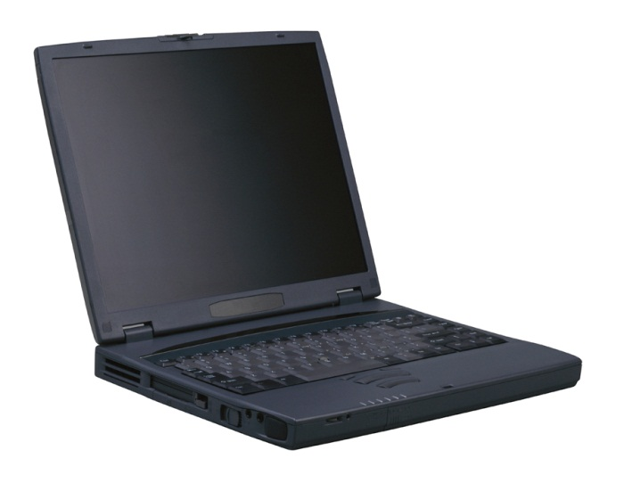

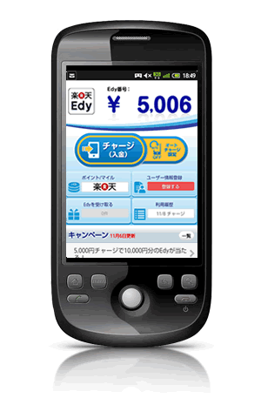
The Implementation of CI/CD
Check-in build (hourly)
My PC
Deliver to
all team members
automatically
Build applications
and run regression tests automatically
We demonstrate latest application
to the business analyst and managers
in every daily scrum

Slide 20
数値計測による仮説検証
１３．５時間／週
機能追加／修正の頻度 ： ３回／週
回帰テストの実行時間 ： ４．０時間（＋α）／回
一人がかかりっきりで、半日はかかる
バグを見つけた場合はやり直し
インストール作業時間 ： ０．５時間（＋α）／回
６人（延べ） × ５分
バージョンミスなどがあった場合はやり直し
Notes:
そこで、仮説が正しいかどうか、問題があると思われる箇所の数値を実際に計測してみることにしました。
で、計測してみたところ…
「少なくとも」週に１３．５時間は、これらの作業にかかっていることが分かりました
「少なくとも」と敢えて申しましたのは、作業ミスなどがあった場合にはそれ以上の時間がかかるためです…
これらの数値は、１人が全ての作業を行なう前提で算出したものです。
また、プログラミングや単体テストといった開発作業、またビジネスアナリストらの意見交換といった時間は、ここには含めておりません。
週４０時間労働という前提で考えると、実に３分の１以上これらの作業に時間を取られているということが分かりました。
これは、非常に大きな作業負荷です。

Slide 21
数値計測による仮説検証 （施策実行後）
１５分／週
機能追加／修正の頻度 ： ３回／週
回帰テストの実行時間 ： ３分／回
インストール作業時間 ： ２分／回
人数に関係なく、一律同じ時間で実施可能
Notes:
この自動化の施策の結果を計測してみたところ…
週１５分程度にまで作業時間を減らせたことが分かりました…
一連の作業を自動化したため、例えばインストール対象の人数や端末が増えても、実行時間はほぼこの値を保つことができました。
このことから、先の仮説は正しかったことが検証できたと言えます。

Slide 22
1. Conditions and Challenges
2. CI/CD
3. TDD
4. BDD
5. Problems, Possibility and Future
6. Conclusions
Notes:
Next, I will explain the 3 approaches, CI/CD, TDD, and BDD.
After that, I will talk about the problems, possibilities, and the future of Technology-Driven Development.
At last I will conclude this report.

Slide 23
Three Approaches
CI/CD
TDD
BDD
Notes:
また今の時代、現場を戦い抜くためには、自動化ツールをあらゆる局面で最大限に活用していくことが重要です。

Slide 24
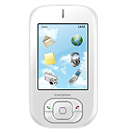
Before TDD
Dao
DB
Model
Controller
Dao
DB
Activity
Dao
DB
全コンポーネントを開発しないと（手動）テスト出来なかった。
画面一式を開発するのに、それまでは１週間かかっていた。

Slide 25
解決策
・Robolectric で、全ての UT を JVM 上で実行できる！
http://robolectric.org/
Emulator も実機も不要。
・Test Double フレームワークとして、
Robolectric との相性の良い Mockito を活用。
http://code.google.com/p/mockito/

Slide 26
After TDD
Dao
DB
Model
Controller
Dao
DB
Activity
Dao
DB
Can test each component independently and separately
It takes one day to implement one activity set (five times faster than at the start of the project)

Slide 27
数値計測による現状把握
タスクの完了率 ： ２５％
スプリントの最初に計画したタスクのうち、
実に７５％のものがスプリント内に終えられなかった
割り込み率 ： ５０％
Stash(GitHub) でのマージミスや既存サービスのトラブル対応などで、
チーム外からチームメンバーに対して
多くの割り込み作業があることが分かった
Notes:
そこで、現状を把握するために数値計測をしてみました。
そこで分かったのが…
まず、１回のスプリントが完了したところで、どの程度計画していたタスクが完了したのかを確認してみたところ、わずか２５％に過ぎませんでした。
また、一日の作業時間を確認してみたところ、プロジェクト外の緊急対応に費やしていた時間が、実に５割にも上ることが分かりました。

Slide 28
数値計測による施策の検証 （１月後）
タスクの完了率 ： ５０％
割り込み作業防止の効果アリ
一方で、まだ半分のタスクを終えられない原因が他にありそう
割り込み率 ： ２０％
安直な「緊急」依頼は激減した
本当の緊急対応も、ほぼチーム外だけで解決できるようになってきた
Notes:
これらの施策の効果を１月後に計測してみたところ…
このような数値が出ました。
まず、タスクの完了率は倍増しました。つまり、割り込み作業の防止にはある程度の効果があったと言えます。
次に割り込み率も、完全になくすことは出来なかったものの、確実に減らすことができました。

Slide 29
1. Conditions and Challenges
2. CI/CD
3. TDD
4. BDD
5. Problems, Possibility and Future
6. Conclusions
Notes:
Next, I will explain the 3 approaches, CI/CD, TDD, and BDD.
After that, I will talk about the problems, possibilities, and the future of Technology-Driven Development.
At last I will conclude this report.

Slide 30
Three Approaches
CI/CD
TDD
BDD
Notes:
また今の時代、現場を戦い抜くためには、自動化ツールをあらゆる局面で最大限に活用していくことが重要です。

Slide 31
So many nuuns!
ここにリンク置いて
ユーザを誘導しよう
スワイプの方が
操作しやすいよ
while (homura) {
出来てるかな～？
要件定義
開発
プログラミング
単体テスト
結合テスト
受入テスト
操作性テスト
これを１ヶ月毎に繰り返す
（スプリント・イテレーション）
Notes:
次に、具体的なプロダクト開発の進め方についてご説明します…
・まず、プロダクトとして何を作るべきか、ビジネスアナリストや UI/UX デザイナーから要望を募ります。これを「要件定義」と言います…
・次に、要件定義の内容に基づいて、開発者がプログラミングや単体・結合テストを行ないます…
・そして、開発者がつくり上げたプロダクトを、ビジネスアナリストとUI/UX デザイナーが最終確認します…
このサイクルを１ヶ月毎に繰り返すのが、基本的な流れです。
またこのサイクルを、「スプリント」や「イテレーション」と呼称します。

Slide 32
Calabash-android : Our answer
Cucumber の Android 用 Wrapper です。
テスト仕様書を自動実行できるイメージです。
エンジニア以外でもテストケースをメンテナンスできます。
ビジネス・マネージャーが読めるため、
テストの妥当性を判断できます。

Slide 33
Example of BDD test scenario with Calabash-Android
Feature : name of all cases
Scenario : name of each case
Feature: Input
Scenario: Input today’s data
Given I kick drumroll
And drumroll show today
When press next
Then I should see ”xxx" screen
When I press keys and calculator should show like this:
| 2 | 2 |
| 0 | 20 |
| 0 | 200 |
| * | 200 |
| 3 | 3 |
| = | 600 |
Then take photo
…
These statements are
RUNNABLE!
We can write data
with table style like this
Notes:
ちなみに、こちらが ATDD のテストケースの例です。
私たちは、Cucumber というツールを活用して、受入テストの自動化を実現しました。

Slide 34
数値計測による現状把握
他の機能と比較して…
バグ報告件数 ： ３倍
元々難易度が高い機能だった
既存の単体テストレベルの自動回帰テストでは検知できなかった
機能追加／修正の頻度 ： ５倍
最初から要件が確定しておらず、やりながら決めていこうとした
作っていくうちにやりたいことが見えてきたため、修正が頻発した
「あれもこれも追加したい」と、要望が止まらなくなってきた
デグレードの頻度 ： ５倍
既存の単体テストレベルの自動回帰テストでは検知できなかった
Notes:
そこで、例によって現状を把握するために数値計測をしてみました。
すると…
まず、バグの報告件数が、他機能と比較して３倍にも上りました。
これまでは、単体テストレベルで自動回帰テストを行なっていたのですが、特にこの機能は複雑で難易度が高かったため、単体テストでは一連のバグを検知できないことが分かりました。
次に、この機能だけ、他機能と比較しても機能追加／修正の頻度が高いことも分かりました。
このプロダクトは、最初から全ての要件が明確ではなかったため、作りながら少しずつ要件を決めていったのですが、この機能は特に複雑なものだったため、変更の影響が甚大でした。
そして、「デグレード」（他機能へのバグの波及や、以前修正したバグの再発）が、他の機能と比較して５倍もあることが分かりました。

Slide 35
数値計測による施策の検証 （１月後）
他の機能と比較して…
バグ報告件数 ： １倍
ATDD による自動回帰テストを整備した成果
機能追加／修正の頻度 ： １．５倍
歯止めは必要だった
デグレードの頻度 ： ２倍
デグレード自体はまだ発生することがあったが、
あっても即検知・対応できるため、
対応時間は以前の１／５程度になった
Notes:
例によって、これらの施策の効果を１月後に計測してみたところ…
このような数値が出ました。
まず、バグの報告件数が、他の機能と同程度になりました。
これは、ATDD による自動回帰テストを整備した成果であると考えています。
次に、機能追加／修正の頻度が、５倍から１．５倍に一気に減りました。
この数値を見ると、変更要望に歯止めをかけたことに成果があったことが分かります。
そして、デグレードの頻度も、５倍から２倍に減りました。
デグレード自体は撲滅できていないものの、デグレードを検知して対応し終わるまでの時間を計測してみたところ、対応前の１／５程度にまで減っていることも分かりました。
つまり、デグレード自体の影響度が以前よりもはるかに減ったと言えると思います。

Slide 36
1. Conditions and Challenges
2. CI/CD
3. TDD
4. BDD
5. Problems, Possibility and Future
6. Conclusions
Notes:
Next, I will talk about the problems, possibilities, and the future of Technology-Driven Development.

Slide 37
Use numerical measurement to improve more
機能追加／修正の頻度
テストの実行時間
タスクの完了率
割り込み率
バグ報告件数
デグレードの頻度
テスト網羅率
残タスク数
etc.
Notes:
また、問題がありそうな箇所、改善ができそうな箇所については数値計測を行い、その推移をみて行動し、成果を確認することを「何度も」「何度も」繰り返すことも重要です。

Slide 38
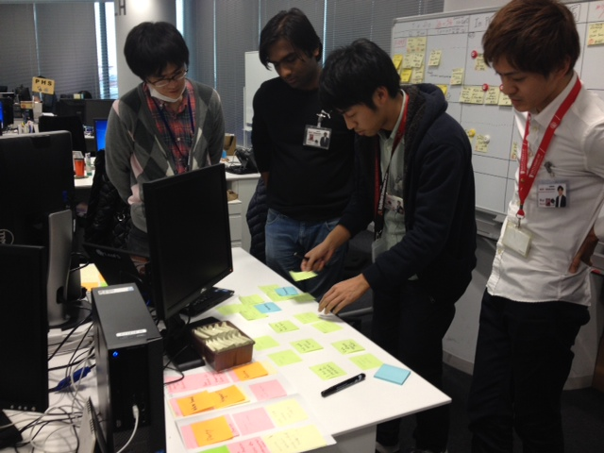
「振り返り」によるチームの学習の促進
Notes:
また、定期的に自分たちの 良いところ・課題・解決策を確認する「振り返り」というプラクティスを導入することも、チームの学習のプラスとなります。

Slide 39
1. Conditions and Challenges
2. CI/CD
3. TDD
4. BDD
5. Problems, Possibility and Future
6. Conclusions
Notes:
At last, conclusion of this report.

Slide 40
Three Purposes
Efficiency
Learning
Collaboration
Notes:
“Technology-Driven Development” has 3 purposes.

Slide 41
Three Approaches
CI/CD
TDD
BDD
Notes:
I used these approaches to achieve those purposes.

Slide 42
Three Approaches by
CI/CD
TDD
BDD
Notes:
From the tool’s aspect.

Slide 43
現場実践主義
いずれも現場で試しながら
考え行動し見つけた答え。
答えは現場にある。
Notes:
ここまでお話させていただいた内容は、
いずれも私たちが現場の日々の現実に向き合い、
試行錯誤を繰り返し、
ようやく見つけた答えの１つです。
すなわち、答えは現場にあります。

Slide 44
Gemba-Shugi
現場主義
Experience Report
Notes:
この現場実践主義こそが、私が考える「リーン開発」であり「アジャイル」です。

Slide 45
Find your answer
by yourself
through your experience
Notes:
是非皆さんには、
現場で試行錯誤を繰り返しながら、
自分の「リーン開発」と「アジャイル」を、そして自分の答えを見つけていただきたいと考えています。

